Slide 1


- Bingung Cara Mengatasi Chatbot yang Late Response?
- Atau Bingung Melaporkan Complaint/Request Kemana?
Cari Jawabannya Disini!

Slide 2
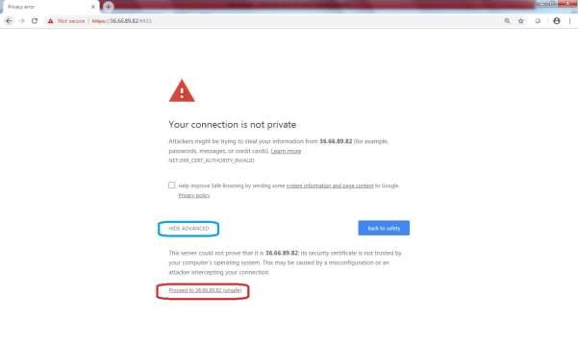
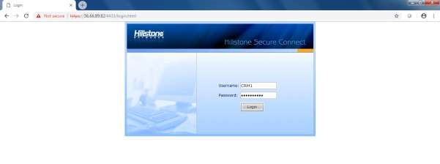
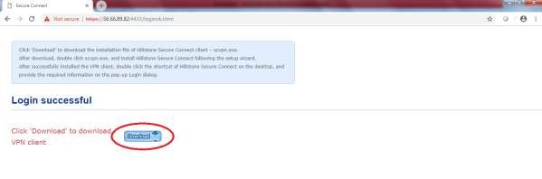
PERSIAPAN TOOLS
1. Siapkan juga tools untuk masuk VPN Infomedia. Contoh: Hillstone
Untuk request username/password bisa dilihat di link: https://jagur.infomedia.co.id/req/req-vpn.php
2. Siapkan tools untuk akses server menggunakan terminal. Contoh: MobaXterm
Untuk download applikasinya bisa dilihat di link: http://latisresearch.umn.edu/installing-mobaxterm-windows
Setelah dapat username/password Hillstone akses ke URL : https://36.66.89.82:4433/
Login menggunakan Username dan Password yang sudah diberikan, Klik “Download” untuk download VPN client

Slide 3
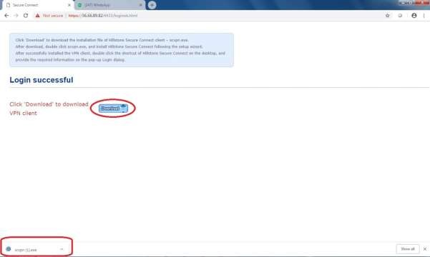
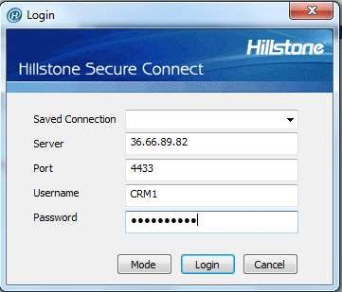
INSTALLING HILLSTONE
Jalankan file scvpn.exe untuk install Hillstone Secure Connect
Jalankan Hillstone Secure Connect yang sudah diinstall, kemudian isi kolom sbb, Contoh:
Server : 36.66.89.82
Port : 4433
Note: Username/Password sesuai dengan yang sudah diberikan

Slide 4
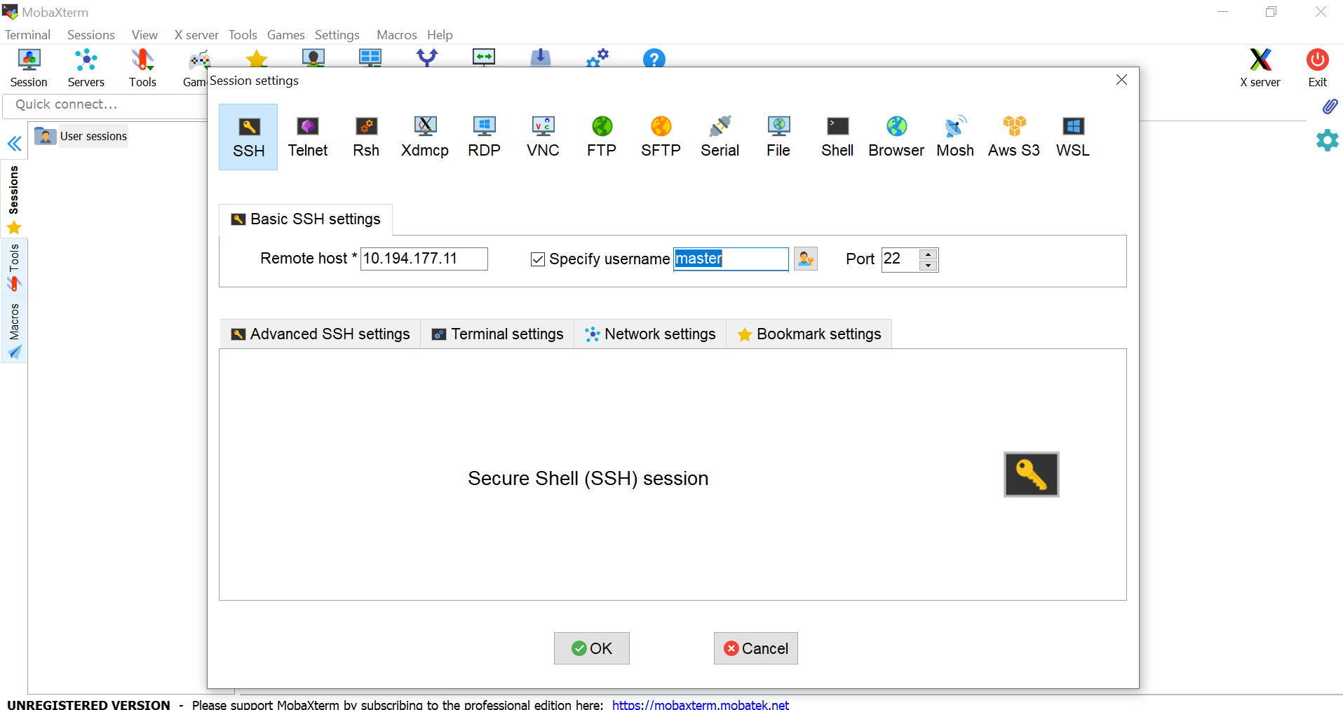
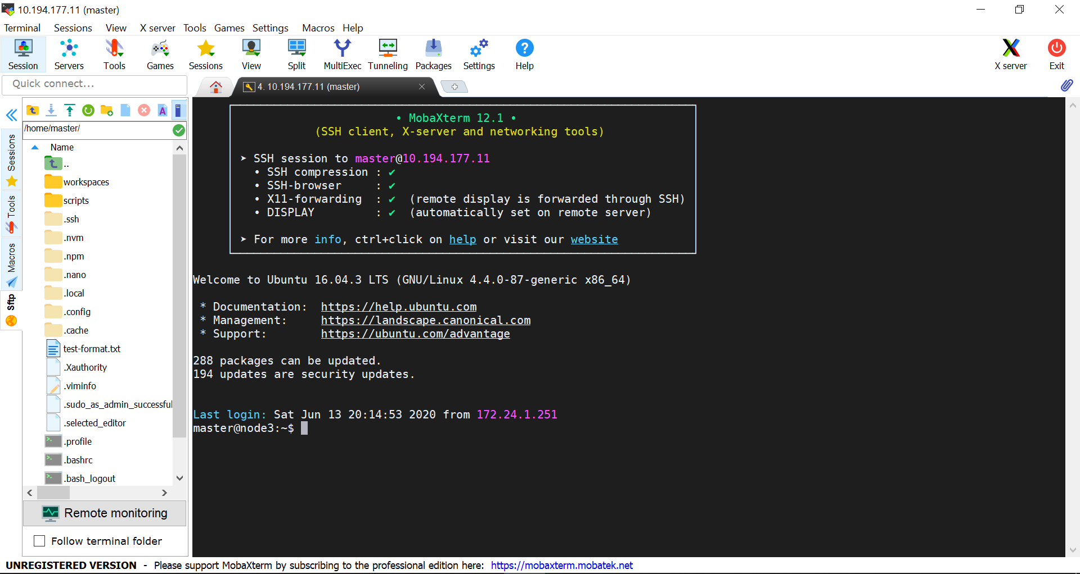
STARTING - MobaXterm
Buka aplikasi MobaXterm yang sudah di download & install tadi
Kemudian klik menu Session – SSH
Masukan host, username, password sesuai kebutuhan (Redis, Clear Zaun, Restart PrestoDB, Restart Diaenne)

Slide 5
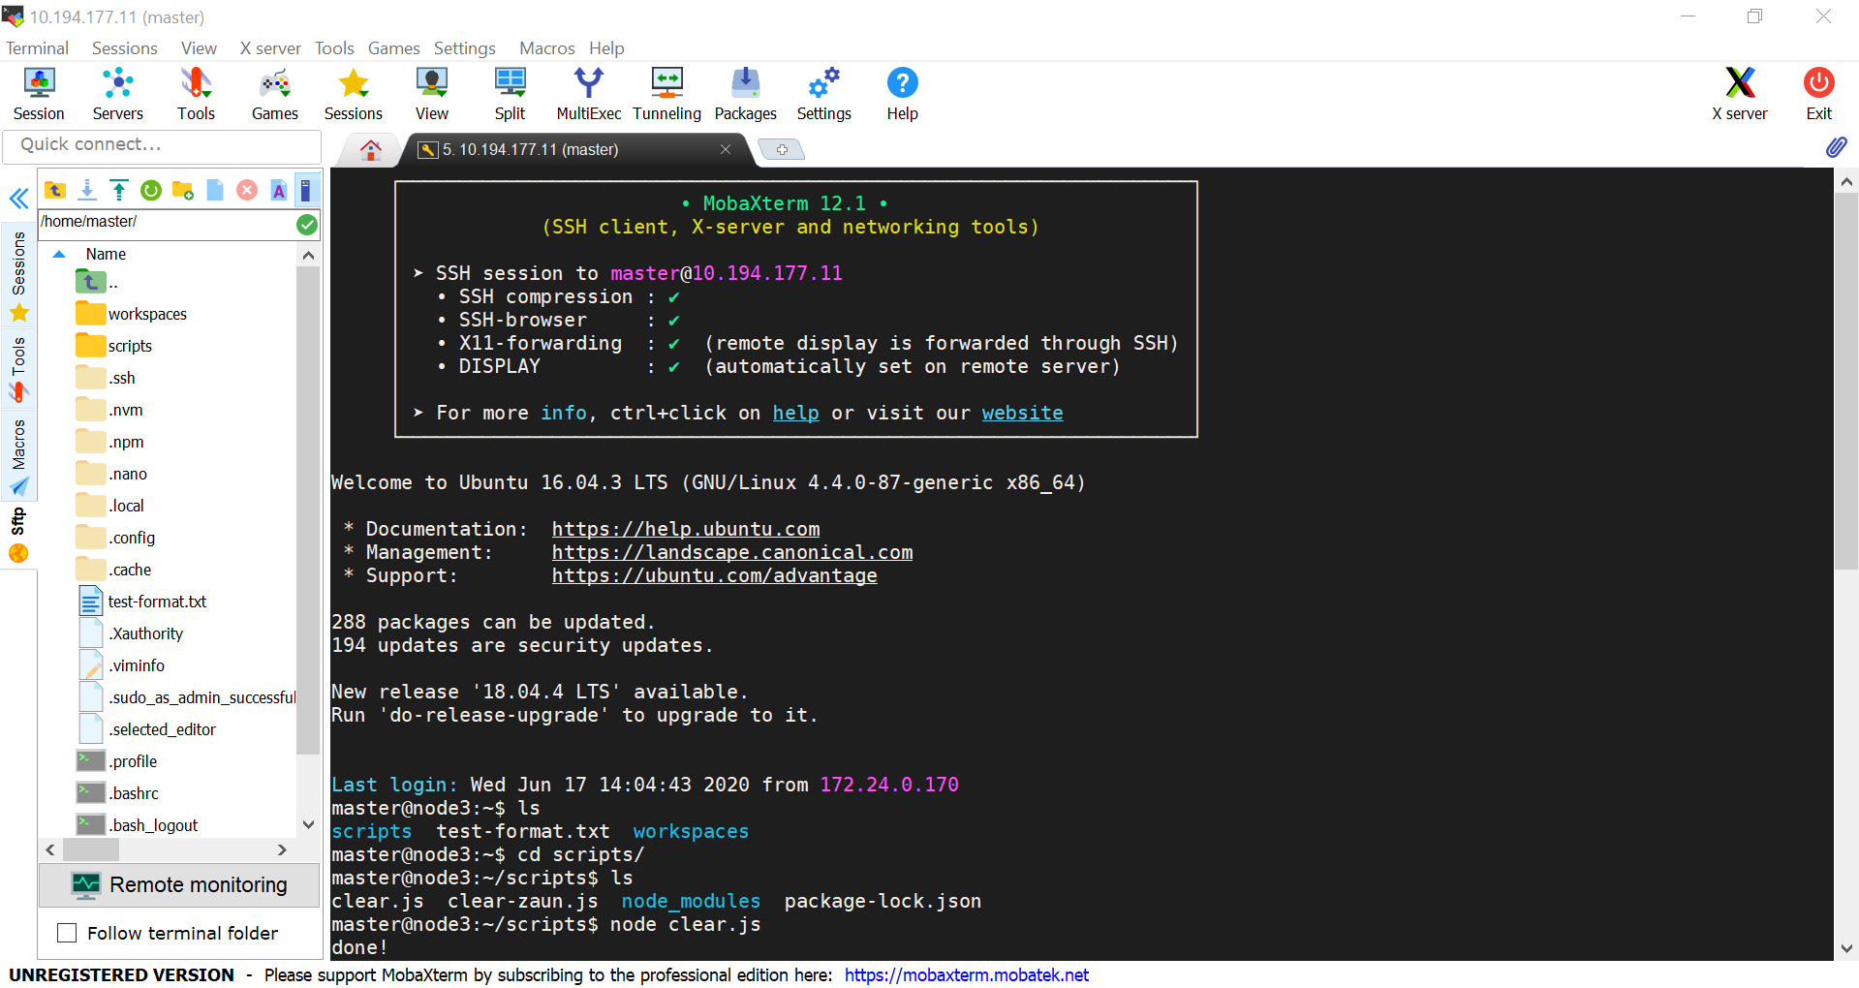
REDIS – Temporary Chat DB Cache
Clear cache redis (Infomedia Local Network / VPN)
Remote SSH to server redis (master 177.11) master@10.194.177.11 user master pass infomedia1
Ls (ada folder scripts)
Cd scripts / (masuk folder scripts)
Ls (ada file clear.js)
Node clear.js (menjalankan file clear.js yang berisi script clear redis)
Ctrl + C
Selesai - Exit

Slide 6
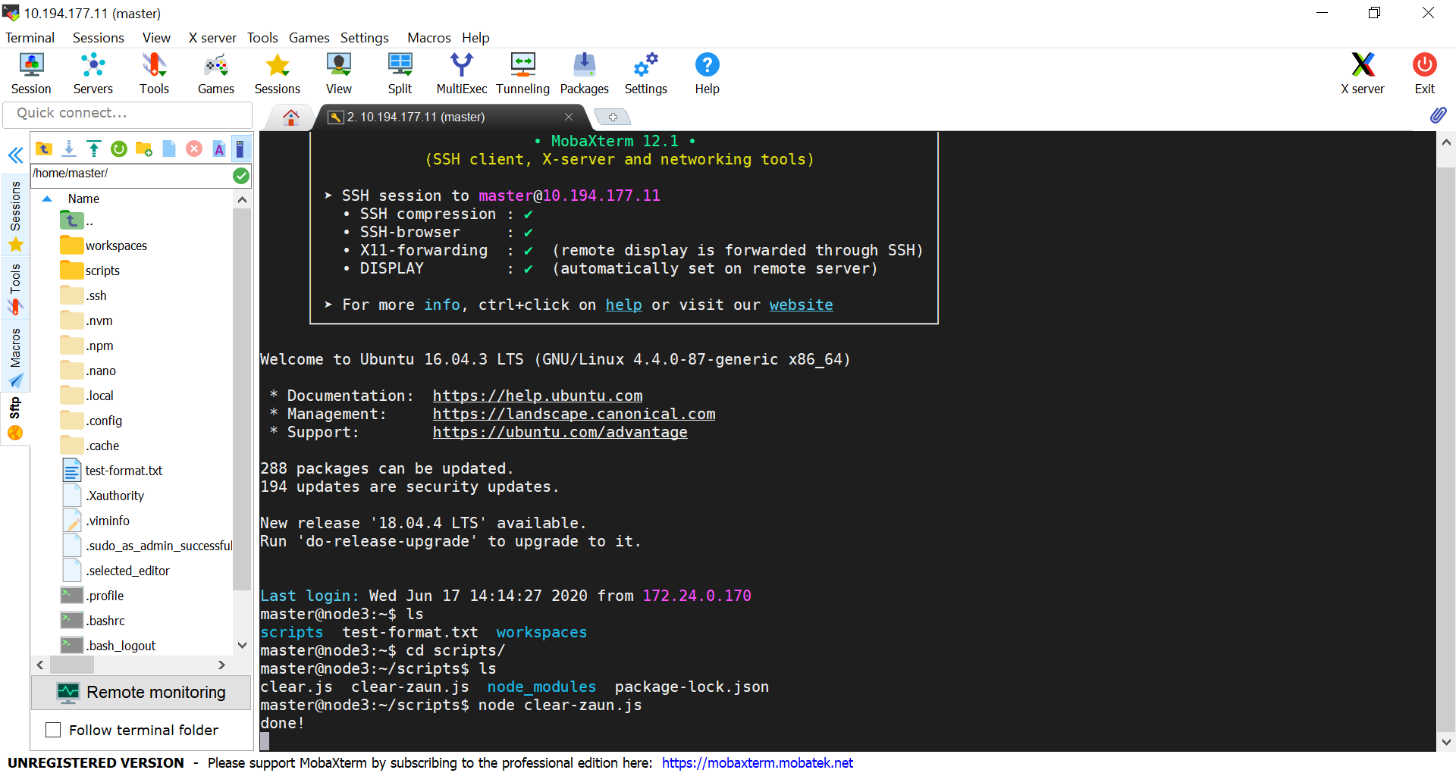
CLEAR ZAUN – Terminal Console Bot Access-Cache
Clear cache access terminal consol bot – zaun (Infomedia Local Network / VPN)
Remote SSH to server zaun (master 177.11) master@10.194.177.11 user master pass infomedia1
Ls (ada folder scripts)
Cd scripts / (masuk folder scripts)
Ls (ada file clear-zaun.js)
Node clear-zaun.js (menjalankan file clear-zaun.js yang berisi script clear zaun)
Ctrl + C
Selesai - Exit

Slide 7
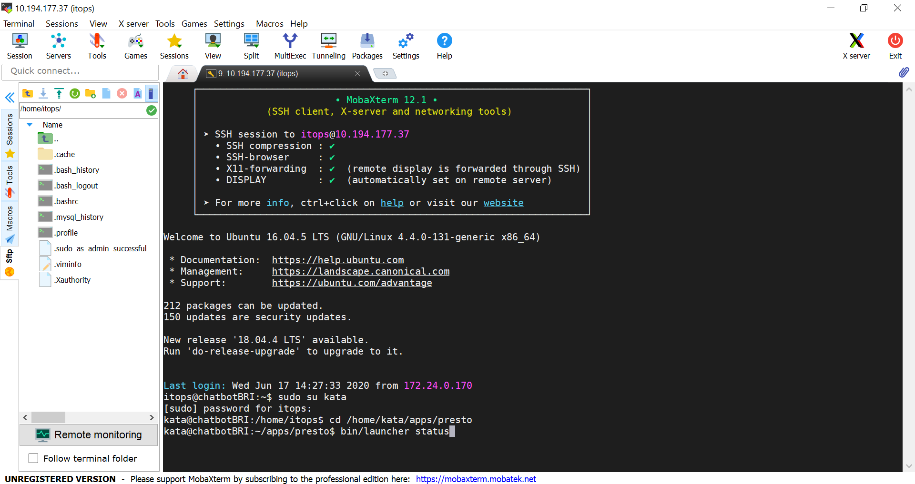
RESTART PRESTODB – Restart PrestoDB Service
Analytic of Report & Query
Restart DB Presto Analytic (Infomedia Local Network / VPN)
Connect remote SSH machine presto DB (10.194.177.37)
Command user itops pass 1nfomedi@2018
Sudo su kata pass 1nfomedi@2018
Cd /home/kata/apps/presto
Bin/launcher status (kalau mati berarti not running)
Bin/launcher start
Bin/launcher status (check running as)
Done, Selesai keluar

Slide 8
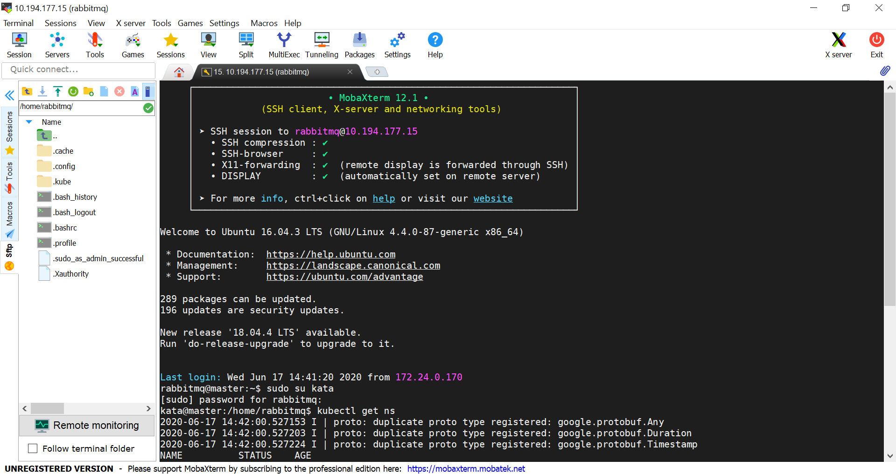
RESTART DIAENNE – Restart Dialog Engine Diaenne Once
Bot Engine Hang/No Response
Restart Diaenne (Infomedia Local Network / VPN)
Connect remote SSH machine kubernetes controller (10.194.177.15)
Command user rabbitmq pass infomedia1
sudo su kata
[enter] no password
kubectl get ns
kubectl get pod –n platform
lihat ada brp service diaenne-xxxxx-xxxxx (biasanya 3)
kubectl delete pod diaenne-xxxxxx-xxxxx –n platform
Lakukan no 8 di sebanyak service diaenne yg hidup, satu per satu enter execute command
kubectl log diaenne-xxxxxxxxx-xxxxx –n platform (cek salah satu log diaenne)
Done, Selesai

Slide 9
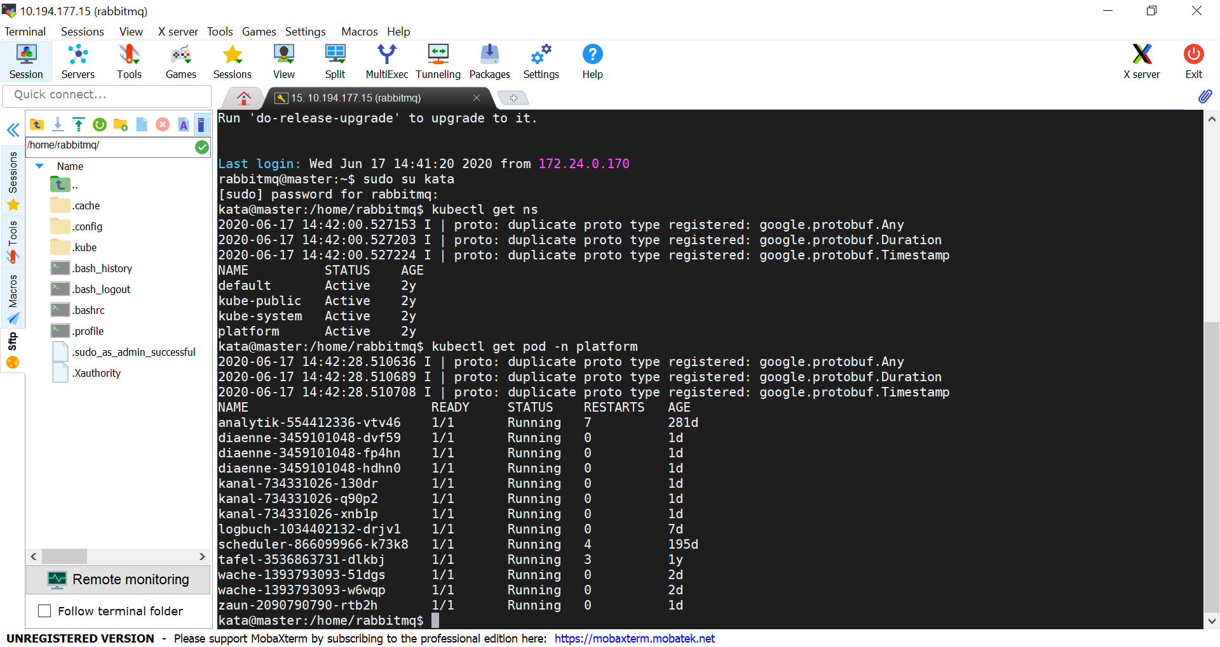
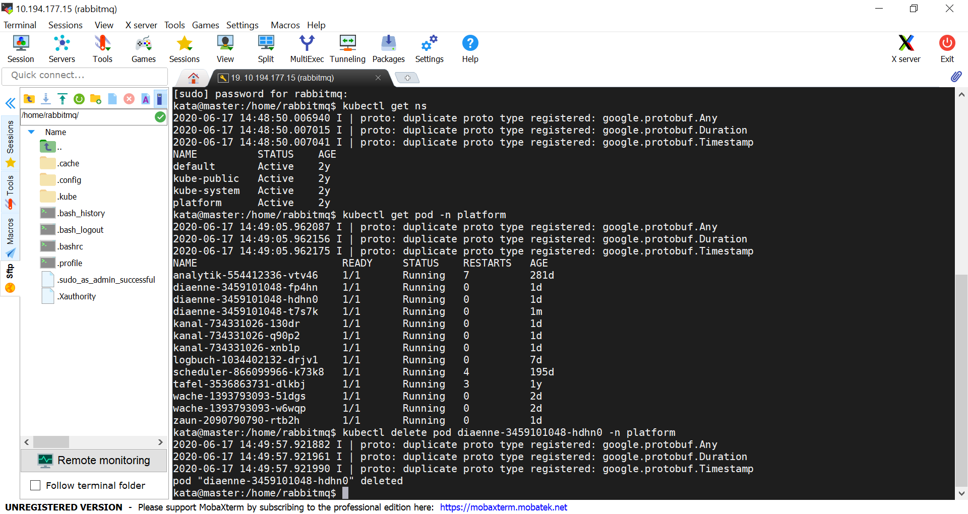
RESTART DIAENNE – Restart Dialog Engina Diaenne Once
Bot Engine Hang/No Response

Slide 10
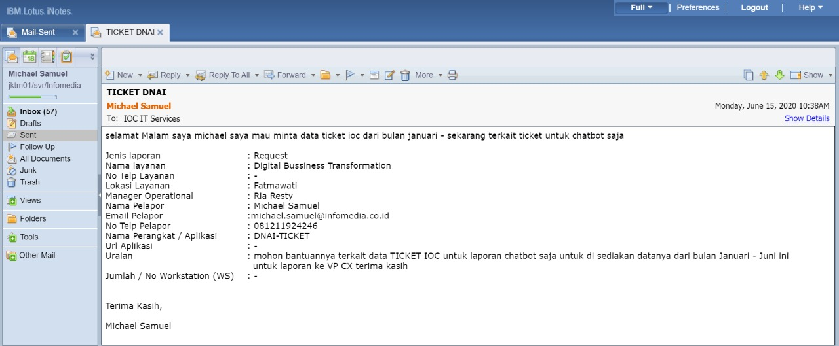
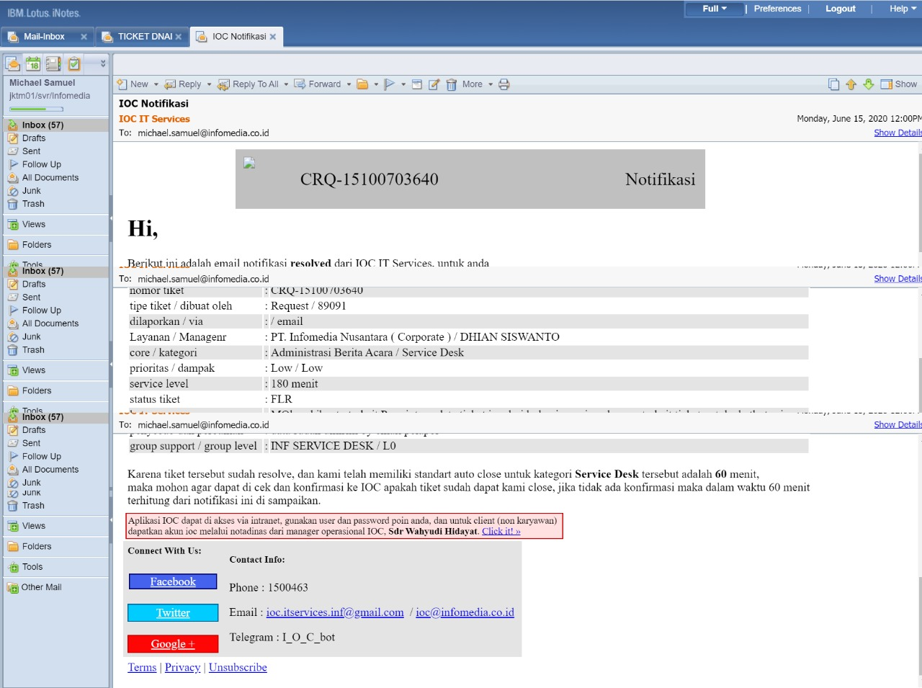
CREATE TICKET TO IOC
Apabila ada complaint/request yang bersifat teknis seputar Chatbot disarankan untuk Create Ticket IOC By Email to
"IOC IT Services" <ioc.itservices.inf@gmail.com>
dengan format sebagai berikut:
Jenis laporan :
Nama layanan :
No Telp Layanan :
Lokasi Layanan :
Manager Operational :
Nama Pelapor :
Email Pelapor :
No Telp Pelapor :
Nama Perangkat / Aplikasi :
Url Aplikasi :
Uraian :
Jumlah / No Workstation (WS) :
Terima Kasih

Slide 11

Selamat dan Terimakasih
Dengan Melapor Complaint/Request by Email to IOC IT Services, Kamu Telah Berperan Positif untuk Pengelolaan Operasional Infomedia menjadi Lebih Baik!

